Slide 1

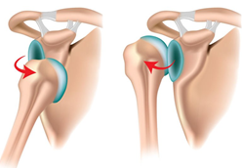
Биология
Человек и его здоровье
8
класс
Тема: Оказание первой помощи при повреждении костей.

Slide 2
ПРОВЕРЬТЕ СВОИ ЗНАНИЯ!
1. Составьте парные ответы из костных элементов и их свойств: А - клетки, Б - меж-
клеточное вещество, В - костная ткань,
Г - надкостница; 1 - каменистый,2 - обеспе-
чена нервами и кровеносными сосудами,
3 - тонкая и плотная, 4 - с длинными отростками.

Slide 3
ПРОВЕРЬТЕ СВОИ ЗНАНИЯ
КОСТНЫЙ ЭЛЕМЕНТ | СООТВЕТСТВУЮЩИЕ СВОЙСТВА
А - клетки | 4 - с длинными отростками.
Б-межклеточное вещество | 1 - каменистый
В -костная ткань | 2-обеспечена нервами и кровеносными сосудами
Г - надкостница | 3 - тонкая и плотная

Slide 4
ПРОВЕРЬТЕ СВОИ ЗНАНИЯ!
2. Составьте парные ответы из свойств костей и соответствующих им понятий: А - рост, Б - утолщение, В - регуляция роста, Г - избыток гормона роста, Д - недостаток гормона роста, Е - минеральные вещества, Ж - органические веще-ства; 1 - замедление роста, 2 - быстрый рост, 3 - гормон гипофиза, 4 - за счет хрящей на концах кости, 5 - делает кость эластичной, 6 - влияет на твердость кости, 7 - происходит за счет надкостницы

Slide 5
ПРОВЕРЬТЕ СВОИ ЗНАНИЯ
СВОЙСТВА КОСТЕЙ | ПОНЯТИЕ
А - рост | 4 - за счет хрящей на концах кости
Б - утолщение | 7 - происходит за счет надкостницы
В - регуляция роста | 3 - гормон гипофиза
Г - избыток гормона роста | 2 - быстрый рост

Slide 6
ПРОВЕРЬТЕ СВОИ ЗНАНИЯ!
СВОЙСТВА КОСТЕЙ | ПОНЯТИЕ
Д - недостаток гормона роста | 1 - замедление роста
Е - минеральные вещества | 6 - влияет на твердость кости
Ж - органические вещества | 5 - делает кость эластичной

Slide 7
СЕГОДНЯ НА УРОКЕ
1
Классификация травм
Первая помощь при ушибах и растяжениях
2
3
Переломы костей
Правила оказания первой помощи
4

Slide 8
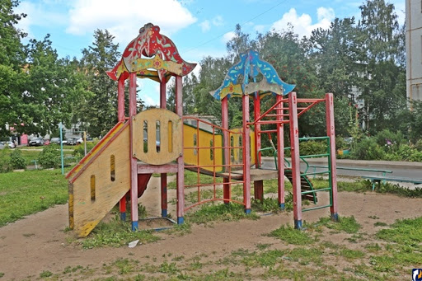
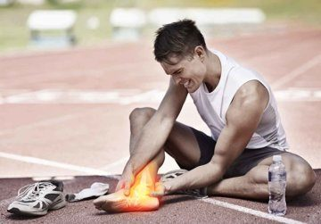
АКТУАЛИЗАЦИЯ ЗНАНИЙ
В заботе о ближнем, главное,
не перестараться!!!

Slide 9
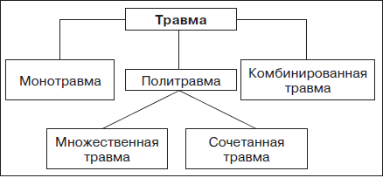
Классификация травм

Slide 10

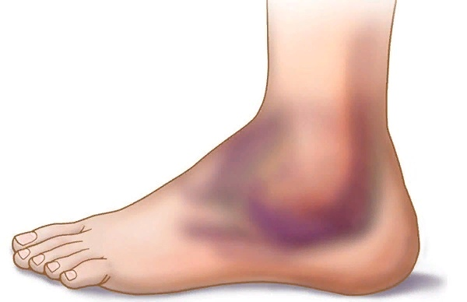
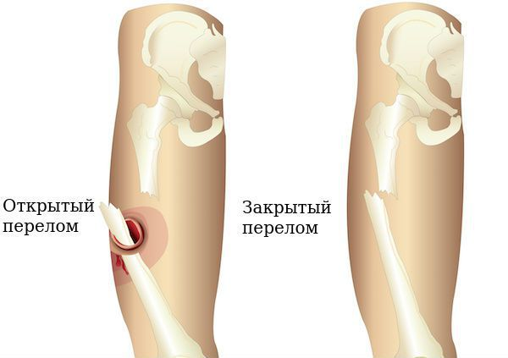
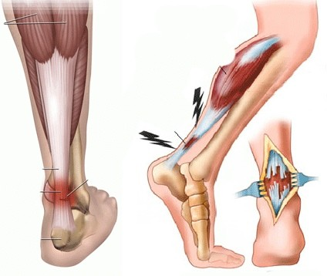
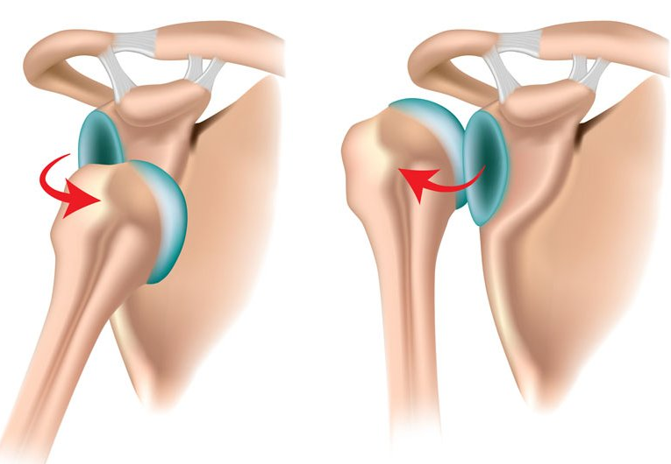
Повреждения опорно-двигательного аппарата
Ушибы
Переломы
костей
Растяжения связок
Вывихи
суставов

Slide 11
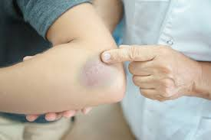
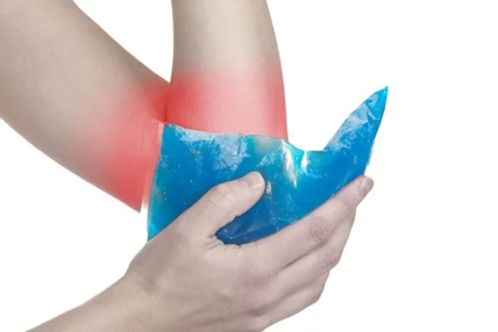
УШИБ
Ушиб конечностей
Наложить холод

Slide 12
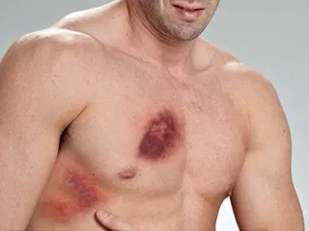
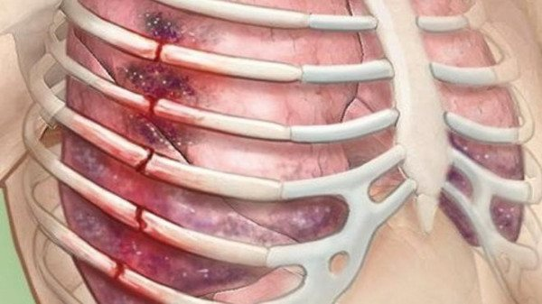
УШИБ
Госпитализация в состоянии покоя
Ушиб туловища

Slide 13
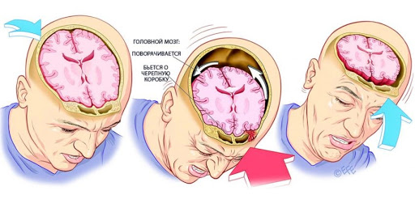
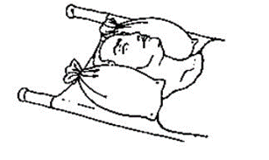
УШИБЫ
Госпитализация в состоянии покоя, голову наклонить
в сторону
Ушибы черепа

Slide 14
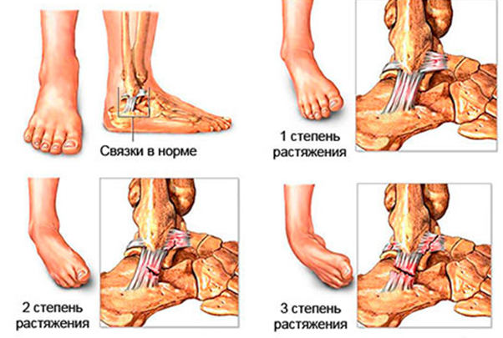
РАСТЯЖЕНИЯ

Slide 15
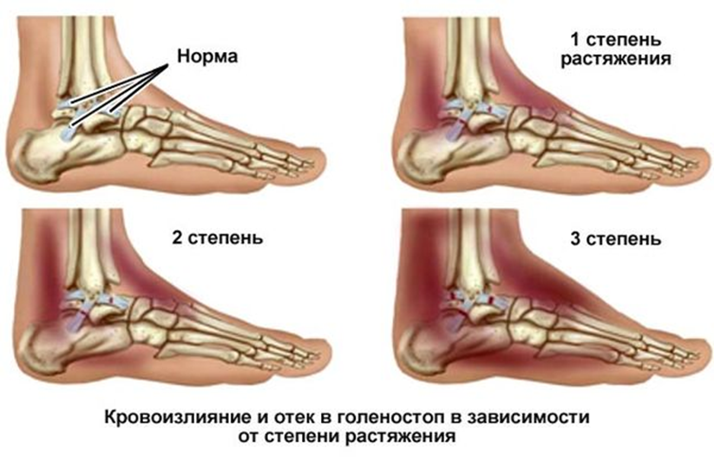
РАСТЯЖЕНИЯ

Slide 16

РАСТЯЖЕНИЯ
Для облегчения боли
или предупреждения развития отека и уменьшения внутреннего кровотечения к поврежденному месту прикладыва­ется пузырь со льдом или полотенце, смоченное холодной водой.

Slide 17
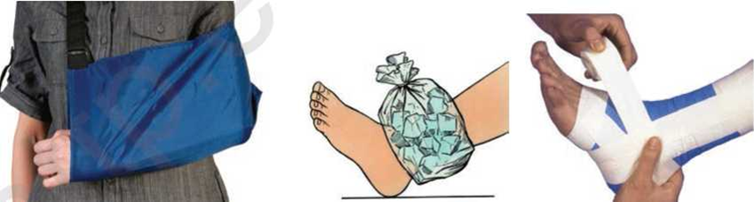
РАСТЯЖЕНИЯ
На повреж­денный сустав необходимо наложить тугую повязку (рис. 21). Вытягивать и дергать поврежденную конечность или согревать ее нельзя. После получения первой помощи следует обратиться к врачу.

Slide 18
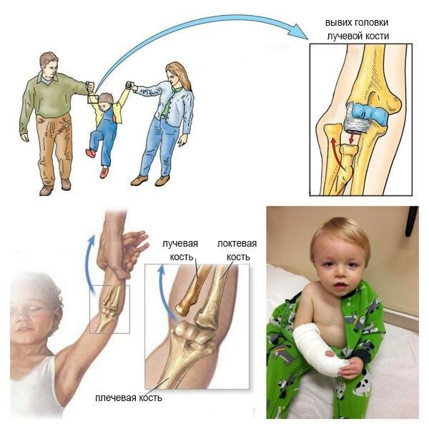
ВЫВИХ
Вывих это выход суставной головки кости из суставной впадины.

Slide 19
ВЫВИХ
При вы­вихе происходит растяжение, иногда и отрыв связок от костей. Появляется сильная боль. При вывихе нельзя пытаться вправить сустав без помощи врача, так как неумелые действия могут стать причиной еще большего поврежде­ния тканей сустава.

Slide 20
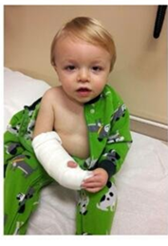
ВЫВИХ
Первая помощь при вывихе заключается в обеспечении полного покоя поврежденного сустава.

Slide 21
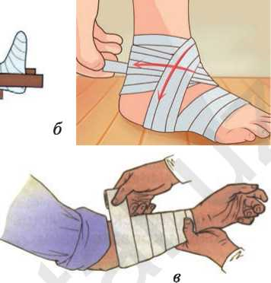
ВЫВИХ
Для этого поврежденную руку следует подвесить с помощью бинта или шарфа к шее. При повреждении ноги следует наложить шину из досок или картона, или других подручных средств. Чтобы уменьшить боль, к суставу прикладывается мешок со льдом и холодной водой. После этого пострадавшего доставляют к врачу (рис. 22).

Slide 22

ПЕРЕЛОМЫ КОСТЕЙ
Перело́м ко́сти — полное или частичное нарушение целостности кости при нагрузке, превышающей прочность травмируемого участка скелета.

Slide 23
ПЕРЕЛОМЫ КОСТЕЙ
Переломы могут
возникать как вследствие травмы, так и в результате различных заболеваний, сопровождающихся изменениями в
прочностных характеристиках
костной ткани.

Slide 24
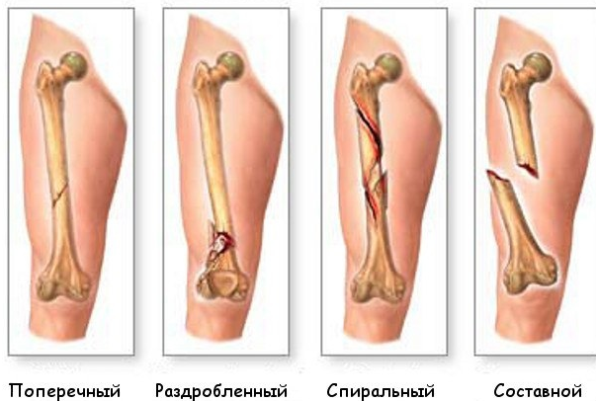
ЗАКРЫТЫЙ ПЕРЕЛОМ

Slide 25
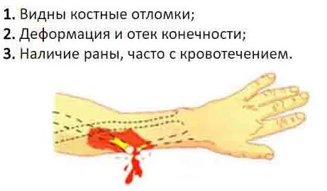
ПРИЗНАКИ ОТКРЫТОГО ПЕРЕЛОМА

Slide 26
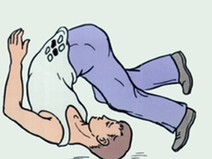
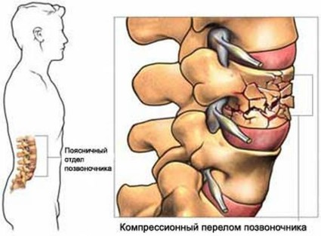
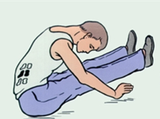
ПЕРЕЛОМ ПОЗВОНОЧНИКА

Slide 27
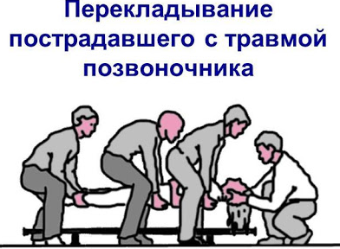
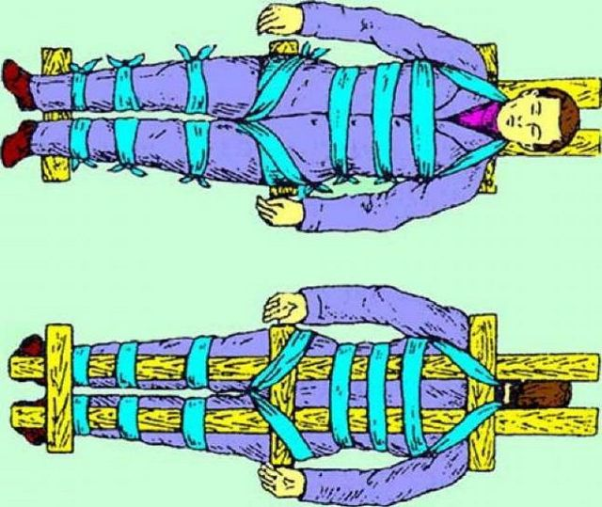
ПЕРВАЯ ПОМОЩЬ

Slide 28
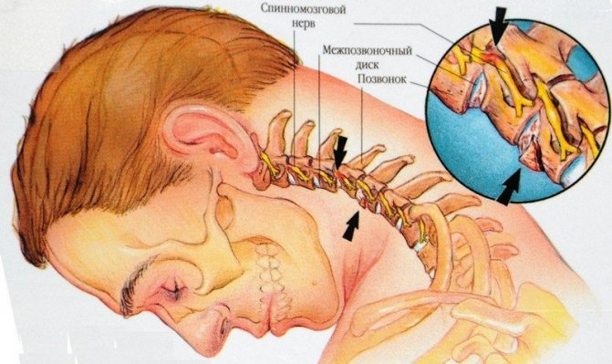
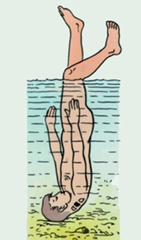

ПЕРЕЛОМ ПОЗВОНОЧНИКА

Slide 29
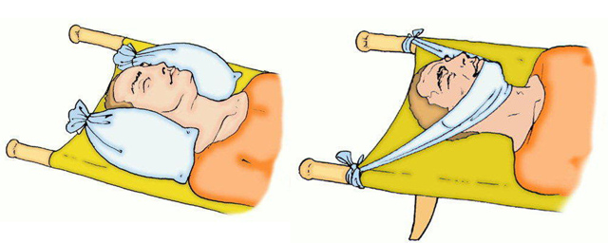
ПЕРВАЯ ПОМОЩЬ

Slide 30
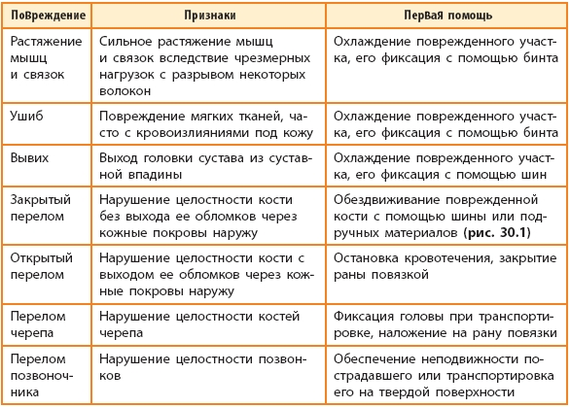

Slide 31
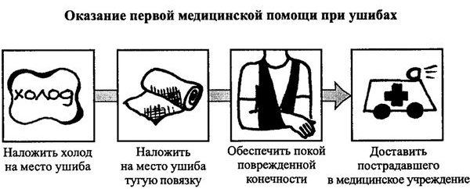
ОБОБЩЕНИЕ

Slide 32
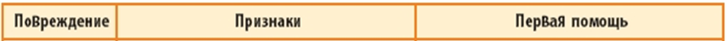

Slide 33
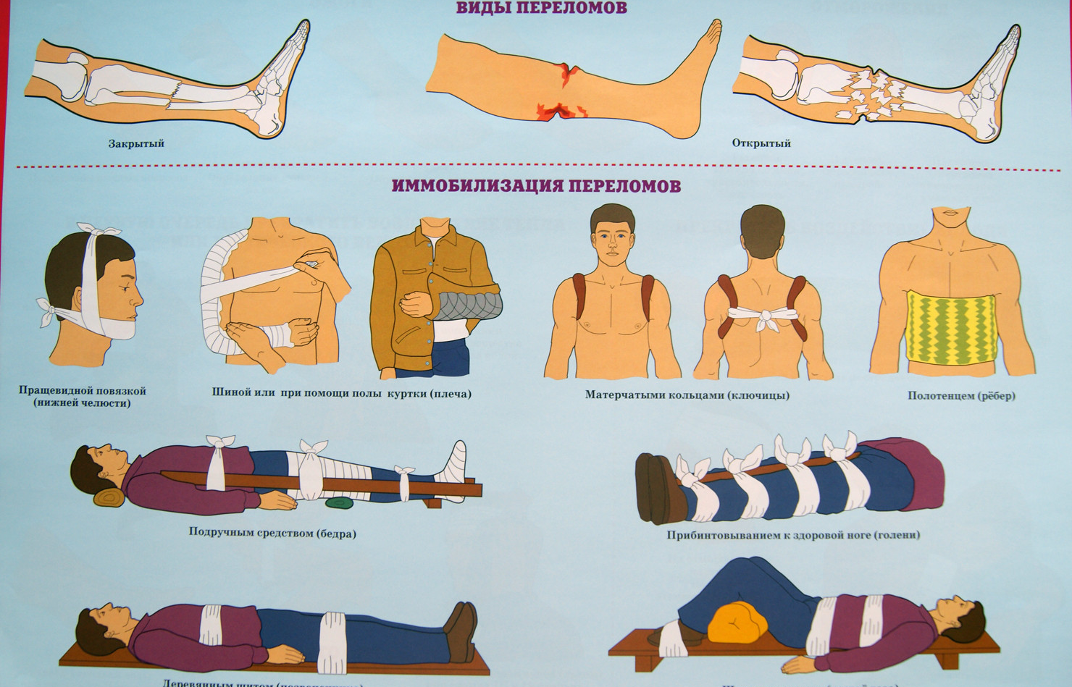
ПЕРВАЯ ПОМОЩЬ

Slide 34

Ваше здоровье - в ваших руках!!!

Slide 35
З А Д А Н И Е
Прочитать
§ 11
(стр. 32- 35)
и выписать основные понятия.
Выполнить задания и ответить на вопросы письменно
(стр. 35).
Заполнить таблицу:
«Первая помощь при повреждениях опорно-двигательной системы»

Slide 36
Первая помощь при повреждениях О. Д. С.
ПОВРЕЖДЕНИЯ | ПРИЗНАКИ | ПЕРВАЯ ПОМОЩЬ
УШИБ
РАСТЯЖЕНИЕ
ВЫВИХ
ЗАКРЫТЫЙ ПЕРЕЛОМ
ЗАКРЫТЫЙ ПЕРЕЛОМ

